Slide 1
CHƯƠNG IV. QUAN HỆ SONG SONG TRONG KHÔNG GIAN
BÀI 12
ĐƯỜNG THẲNG VÀ MẶT PHẲNG SONG SONG
2 tiết: T32 – T33
GV Trương Tử Trang – THPT Vĩnh Thạnh 1
Notes:
Bìa. Đáp án, lời giải hiện theo click. Nút video mở trang online (cần Internet).
Chuẩn bị: mô hình tứ diện, hình chóp (que tre), tấm bìa làm mặt phẳng, que tính, sợi dây (dây nhợ).

Slide 2
MỤC TIÊU BÀI HỌC
TỔNG KẾT
Yêu cầu cần đạt (SGK tr.84)
Nhận biết đường thẳng song song với mặt phẳng.
Giải thích điều kiện để đường thẳng song song với mặt phẳng.
Giải thích tính chất cơ bản về đường thẳng song song với mặt phẳng.
Mô tả một số hình ảnh trong thực tiễn có liên quan đến đường thẳng song song với mặt phẳng.
Năng lực toán học: tư duy, lập luận (chứng minh đường thẳng song song với mặt phẳng); mô hình hoá (dây nhợ, khung thành, cửa ra vào); giao tiếp toán học (kí hiệu $d∥(α)$); công cụ (mô hình, GeoGebra 3D).
Phẩm chất: chăm chỉ, trung thực, trách nhiệm.
Bài 12. Đường thẳng và mặt phẳng song song – Toán 11 2
Notes:
1'. Yêu cầu cần đạt lấy từ khung 'Kiến thức, kĩ năng' SGK tr.84.

Slide 3
LỘ TRÌNH 2 TIẾT
TỔNG KẾT
T32
1. Đường thẳng song song với mặt phẳng. 2. Điều kiện song song
🎮 Đúng hay Sai?
T33
Tính chất; Bài tập 4.16 – 4.20; Trạm kiểm chứng AI
🔔 Rung chuông vàng
Bài 12. Đường thẳng và mặt phẳng song song – Toán 11 3
Notes:
Chiếu để HS nắm lộ trình bài học.

Slide 4
TIẾT 1 (T32)
Đường thẳng song song với mặt phẳng. Điều kiện song song
Mục tiêu tiết học:
• Nhận biết ba vị trí tương đối của đường thẳng và mặt phẳng.
• Chứng minh đường thẳng song song với mặt phẳng theo điều kiện song song.
GV Trương Tử Trang – THPT Vĩnh Thạnh 4
Notes:
Tiết 1 (45'): Khởi động 7' – HĐ1, khung kiến thức 7' – Ví dụ 1, Luyện tập 1: 6' – HĐ2, điều kiện 6' – Ví dụ 2, 3, Luyện tập 2, 3: 12' – Vận dụng 3' – Trò chơi 2' – Tổng kết 2'.

Slide 5
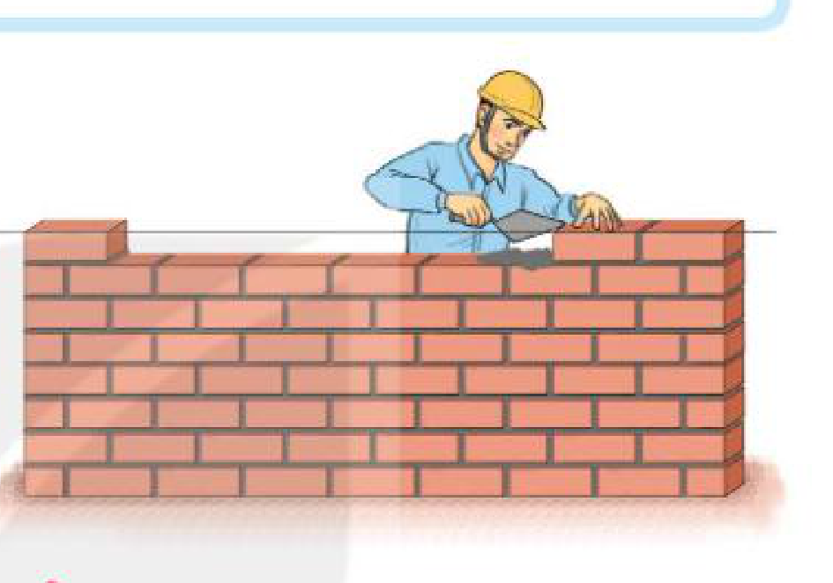
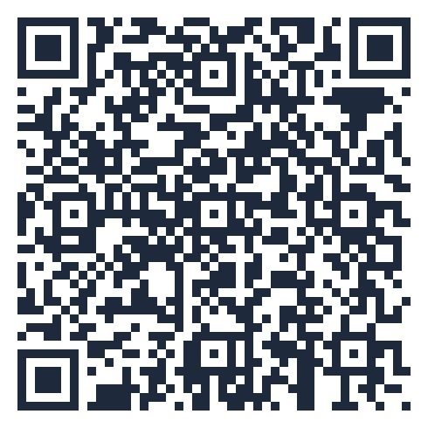
KHỞI ĐỘNG – DÂY NHỢ CỦA NGƯỜI THỢ XÂY
KHỞI ĐỘNG
Khi xây tường gạch, người thợ xây các viên gạch dẫn, rồi căng dây nhợ dọc theo cạnh các viên gạch dẫn làm chuẩn. Việc dùng dây căng như vậy có tác dụng gì? Toán học mô tả vị trí giữa dây căng, các mép gạch với mặt đất như thế nào?
(SGK Toán 11 tập một, tr.84)
▶ VIDEO MỞ ĐẦU
Người thợ xây tường (SGK tr.84)
Bài 12. Đường thẳng và mặt phẳng song song – Toán 11 5
Notes:
7'. Chiếu video mở đầu (0'45", phụ đề – không nói đáp án), HS quét QR xem lại. Cặp đôi dự đoán: dây giúp tường thẳng, ngang; dây 'song song' với mặt đất. GV ghi dự đoán, giải ở mục Vận dụng cuối Tiết 1.

Slide 6
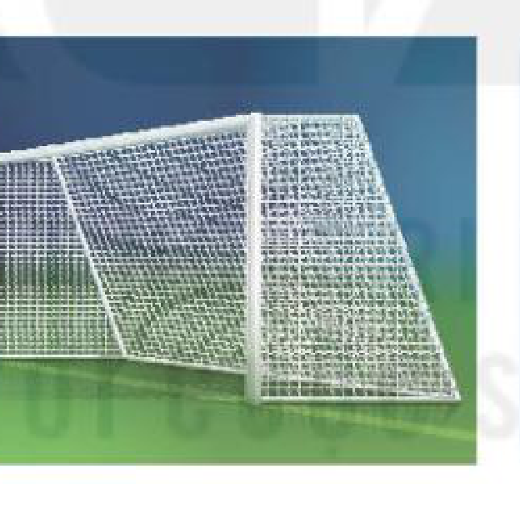
1. SONG SONG VỚI MẶT PHẲNG – HĐ1
HÌNH THÀNH KIẾN THỨC
HĐ1. Quan sát hình ảnh khung thành bóng đá và nhận xét vị trí của xà ngang, cột dọc, thanh chống và thanh bên của khung thành với mặt đất.
Xà ngang song song với mặt đất; cột dọc, thanh chống cắt mặt đất; thanh bên nằm trên mặt đất.
Khung thành (SGK tr.84)
Bài 12. Đường thẳng và mặt phẳng song song – Toán 11 6
Notes:
HĐ1 (SGK tr.84) – 4'. HS quan sát khung thành, click 1. Robot: khung thành mini xà ngang dài 3 m, cột dọc cao 2 m.

Slide 7
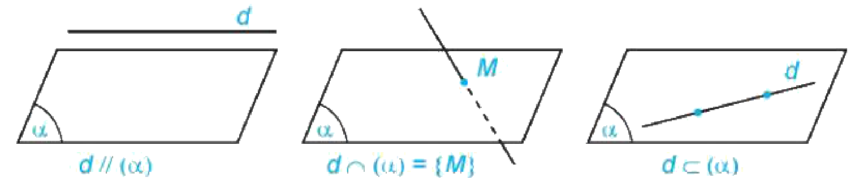
BA VỊ TRÍ TƯƠNG ĐỐI (SGK TR.84)
HÌNH THÀNH KIẾN THỨC
Cho đường thẳng $d$ và mặt phẳng $\left(α\right)$. Nếu $d$ và $\left(α\right)$ không có điểm chung thì ta nói $d$ song song với $\left(α\right)$, kí hiệu $d∥(α)$ hay $(α)∥d$.
• $d$ và $\left(α\right)$ có một điểm chung duy nhất $M$: $d$ và $\left(α\right)$ cắt nhau tại $M$, kí hiệu $d∩(α)=\{M\}$.
• $d$ và $\left(α\right)$ có nhiều hơn một điểm chung: $d$ nằm trong $\left(α\right)$, kí hiệu $d⊂(α)$.
Bài 12. Đường thẳng và mặt phẳng song song – Toán 11 7
Notes:
3'. Đọc khung kiến thức, chỉ vào ba hình. Nhấn mạnh kí hiệu.

Slide 8
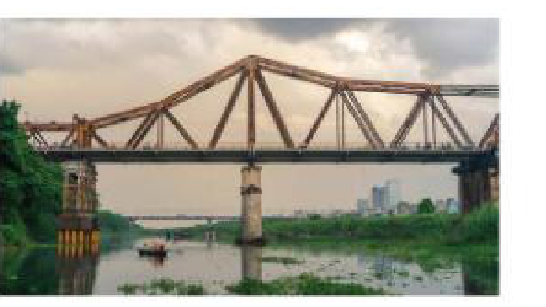
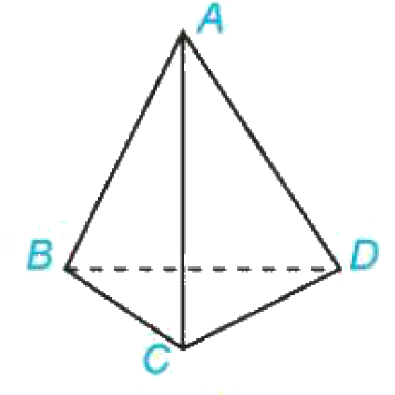
VÍ DỤ 1 – LUYỆN TẬP 1 (SGK TR.85)
HÌNH THÀNH KIẾN THỨC
❓ Hãy chỉ ra một hình ảnh đường thẳng song song với mặt phẳng trong bức ảnh cầu Long Biên (H.4.34).
Thanh dầm cầu song song với mặt nước.
Ví dụ 1. Cho tứ diện $ABCD$ (H.4.35). Trong các mặt phẳng chứa các mặt của tứ diện: a) $AB$ cắt các mặt phẳng nào; b) $AB$ nằm trong các mặt phẳng nào?
H.4.34. Cầu Long Biên
a) $AB$ cắt $\left(ACD\right)$ và $\left(BCD\right)$. b) $AB$ nằm trong $\left(ABC\right)$ và $\left(ABD\right)$.
Luyện tập 1. Trong Ví dụ 1, đường thẳng $AC$ cắt các mặt phẳng nào, nằm trong các mặt phẳng nào?
$AC$ cắt $\left(ABD\right)$, $\left(BCD\right)$; nằm trong $\left(ABC\right)$, $\left(ACD\right)$.
H.4.35
Bài 12. Đường thẳng và mặt phẳng song song – Toán 11 8
Notes:
6'. Câu hỏi (?): click 1 (cầu Long Biên). Ví dụ 1 click 2. Luyện tập 1 click 3 – HS dùng mô hình tứ diện.

Slide 9
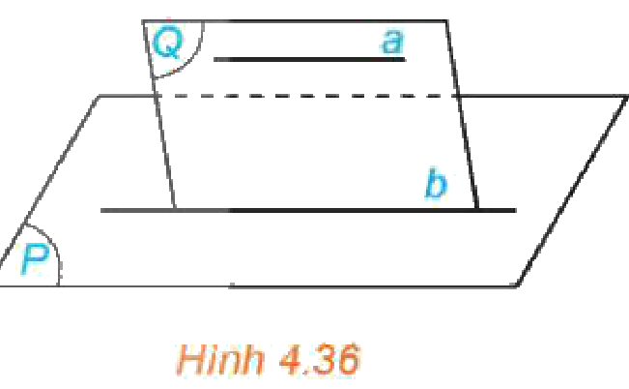
2. ĐIỀU KIỆN SONG SONG – HĐ2 (SGK TR.85)
HÌNH THÀNH KIẾN THỨC
HĐ2. Đường thẳng $a⊄(P)$ và $a∥b$, $b⊂(P)$; $\left(Q\right)$ là mặt phẳng chứa $a$ và $b$ (H.4.36). Nếu $a$ và $\left(P\right)$ cắt nhau tại $M$ thì $M$ có thuộc $\left(Q\right)$ và có thuộc $b$ không? Rút ra kết luận.
$M∈a⊂(Q)$ và $M∈(P)$ nên $M∈(P)∩(Q)=b$: $a$ và $b$ có điểm chung – trái với $a∥b$. Vậy $a∥(P)$.
Nếu đường thẳng $a$ không nằm trong mặt phẳng $\left(P\right)$ và song song với một đường thẳng nằm trong $\left(P\right)$ thì $a$ song song với $\left(P\right)$.
❓ Phát biểu trên còn đúng không nếu bỏ điều kiện “$a$ không nằm trong $\left(P\right)$”?
Không đúng: khi đó $a$ có thể nằm trong $\left(P\right)$.
Bài 12. Đường thẳng và mặt phẳng song song – Toán 11 9
Notes:
6'. Dùng tấm bìa và hai que tính. Click 1 (theo SGV). Chốt khung. Câu hỏi (?) click 2: nhấn mạnh điều kiện a ⊄ (P).

Slide 10
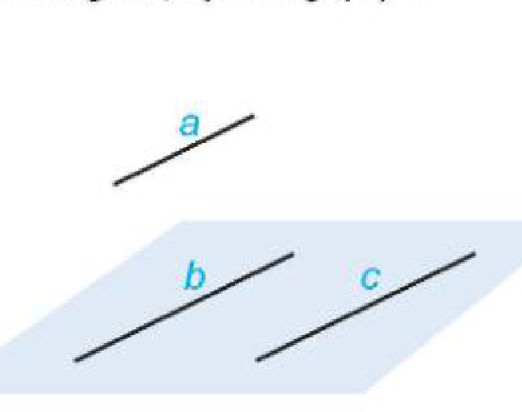
VÍ DỤ 2 – LUYỆN TẬP 2 (SGK TR.85)
HÌNH THÀNH KIẾN THỨC
Ví dụ 2. Cho ba đường thẳng $a, b, c$ đôi một song song và không cùng nằm trong một mặt phẳng (H.4.37). Chứng minh $a∥mp(b, c)$.
$a, b, c$ không cùng nằm trong một mặt phẳng nên $a⊄mp(b, c)$. Vì $a∥b$ và $b⊂mp(b, c)$ nên $a∥mp(b, c)$.
Luyện tập 2. Trong Ví dụ 2, chứng minh $c∥mp(a, b)$ và $b∥mp(a, c)$.
H.4.37
$c∥b⊂mp(a, b)$, $c⊄mp(a, b)$ nên $c∥mp(a, b)$. Tương tự $b∥c⊂mp(a, c)$.
Bài 12. Đường thẳng và mặt phẳng song song – Toán 11 10
Notes:
5'. Ví dụ 2 click 1. Luyện tập 2 cá nhân, click 2.

Slide 11
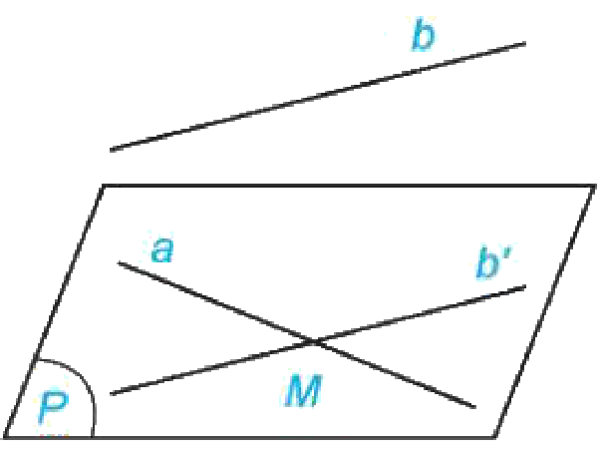
VÍ DỤ 3 – LUYỆN TẬP 3 (SGK TR.86)
HÌNH THÀNH KIẾN THỨC
Ví dụ 3. Cho hai đường thẳng chéo nhau $a$ và $b$. Chứng minh rằng có một mặt phẳng chứa $a$ và song song với $b$.
Lấy $M∈a$, qua $M$ kẻ $b^{′}∥b$, đặt $\left(P)=mp(a, b^{′}\right)$ (H.4.38). $a, b$ chéo nhau nên $b⊄(P)$; $b∥b^{′}⊂(P)$ nên $b∥(P)$.
Chú ý. Cho hai đường thẳng chéo nhau, có duy nhất một mặt phẳng chứa đường thẳng này và song song với đường thẳng kia.
H.4.38
Luyện tập 3. Hình chóp $S.ABCD$ đáy hình thang ($AB∥CD$). $SD$ và $AB$ có chéo nhau không? Chỉ ra mặt phẳng chứa $SD$ và song song với $AB$.
Chéo nhau (nếu đồng phẳng thì $S∈(ABCD)$). Mặt phẳng $\left(SCD\right)$ chứa $SD$ và song song với $AB$ (vì $AB∥CD$).
Bài 12. Đường thẳng và mặt phẳng song song – Toán 11 11
Notes:
7'. GV hướng dẫn Ví dụ 3 (click 1), chốt Chú ý. Luyện tập 3 click 2 (theo SGV).

Slide 12
VẬN DỤNG – TÌNH HUỐNG MỞ ĐẦU (SGK TR.86)
VẬN DỤNG
Vận dụng. Trong tình huống mở đầu, hãy giải thích tại sao dây nhợ khi căng thì song song với mặt đất. Tác dụng của việc đó là gì?
Dây căng song song với cạnh (nằm ngang) của hàng gạch dẫn; cạnh này song song với mặt đất nên dây song song với mặt đất. Nhờ đó các hàng gạch xây sau thẳng, phẳng, nằm ngang.
Bài 12. Đường thẳng và mặt phẳng song song – Toán 11 12
Notes:
3'. Cặp đôi giải thích. Click 1 (theo SGV). Quay lại dự đoán ở khởi động.

Slide 13
TRÒ CHƠI: ĐÚNG HAY SAI?
TRÒ CHƠI
📋 Cả lớp giơ thẻ Đ / S trong 10 giây cho mỗi câu.
1. $d$ và $\left(α\right)$ không có điểm chung thì $d∥(α)$.
ĐÚNG
2. $a∥b$, $b⊂(P)$ thì luôn có $a∥(P)$.
SAI (thiếu a ⊄ (P))
3. Đường thẳng có hai điểm chung với $\left(α\right)$ thì nằm trong $\left(α\right)$.
ĐÚNG
Bài 12. Đường thẳng và mặt phẳng song song – Toán 11 13
Notes:
2'. Click lật từng câu. Đáp án: Đ – S – Đ.

Slide 14
TỔNG KẾT TIẾT 1
TỔNG KẾT
Ba vị trí: $d∥(α)$ (không có điểm chung), $d$ cắt $\left(α\right)$, $d⊂(α)$.
Điều kiện: $a⊄(P)$, $a∥b⊂(P)$ ⇒ $a∥(P)$. Hai đường thẳng chéo nhau: có duy nhất một mặt phẳng chứa đường này, song song với đường kia.
Nhiệm vụ về nhà:
Làm Bài tập 4.16, 4.17 (SGK tr.87).
Đọc trước HĐ3 (SGK tr.86).
Bài 12. Đường thẳng và mặt phẳng song song – Toán 11 14
Notes:
2'. Gọi HS nêu điều kiện song song, nhấn mạnh a ⊄ (P). Giao bài.

Slide 15
TIẾT 2 (T33)
Tính chất. Luyện tập
Mục tiêu tiết học:
• Vận dụng tính chất: mặt phẳng chứa a (P) cắt (P) theo giao tuyến song song với a.
• Xác định giao tuyến, thiết diện; giải Bài tập 4.16 – 4.20; kiểm chứng lời giải AI.
GV Trương Tử Trang – THPT Vĩnh Thạnh 15
Notes:
Tiết 2 (45'): HĐ3, tính chất 4' – Ví dụ 4, Luyện tập 4 + GeoGebra 11' – Bài tập 4.16 – 4.19 (12') – Trạm AI 4' – Bài 4.20: 3' – Rung chuông vàng 8' – Củng cố 3'.

Slide 16
TÍNH CHẤT – HĐ3 (SGK TR.86)
HÌNH THÀNH KIẾN THỨC
HĐ3. Cho $a∥(P)$ và $\left(Q\right)$ là mặt phẳng chứa $a$; $\left(Q\right)$ cắt $\left(P\right)$ theo giao tuyến $b$ (H.4.36). a) $a$ và $b$ có thể chéo nhau không? b) $a$ và $b$ có thể cắt nhau không?
a) Không (cùng nằm trong $\left(Q\right)$). b) Không ($b⊂(P)$ mà $a∥(P)$).
Cho đường thẳng $a$ song song với mặt phẳng $\left(P\right)$. Nếu mặt phẳng $\left(Q\right)$ chứa $a$ và cắt $\left(P\right)$ theo giao tuyến $b$ thì $b$ song song với $a$.
Bài 12. Đường thẳng và mặt phẳng song song – Toán 11 16
Notes:
4'. Click 1 (theo SGV). Chốt khung tính chất; gợi ý: dùng để dựng giao tuyến song song.

Slide 17
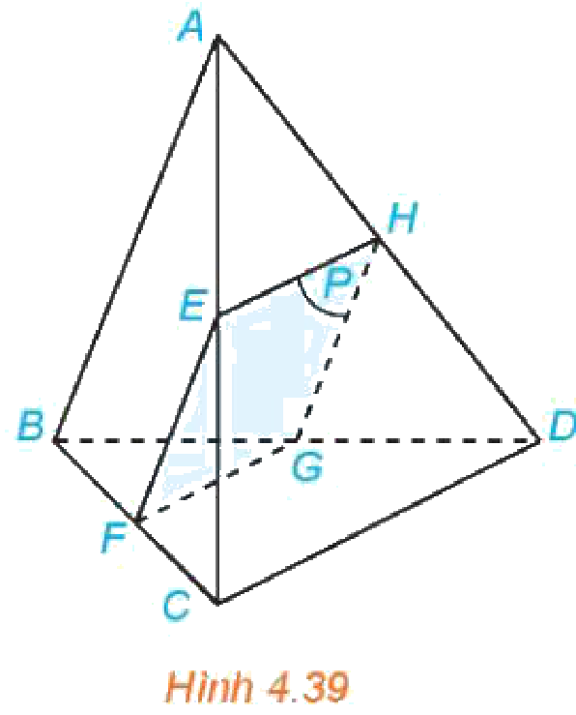
VÍ DỤ 4 (SGK TR.86)
HÌNH THÀNH KIẾN THỨC
Ví dụ 4. Tứ diện $ABCD$, $E$ nằm giữa $A$ và $C$; $\left(P\right)$ qua $E$, song song với $AB, CD$ (H.4.39). Xác định các giao tuyến của $\left(P\right)$ với các mặt của tứ diện. Hình tạo bởi các giao tuyến là hình gì?
$\left(ABC)⊃AB∥(P\right)$: kẻ $EF∥AB$ ($F∈BC$), $EF=(P)∩(ABC)$.
$\left(ACD), (BCD\right)$ chứa $CD∥(P)$: kẻ $EH∥CD$ ($H∈AD$), $FG∥CD$ ($G∈BD$). $GH=(P)∩(ABD)$ và $GH∥AB$.
$EF∥GH$ (cùng $∥AB$), $EH∥FG$ (cùng $∥CD$): $EFGH$ là hình bình hành.
H.4.39
Bài 12. Đường thẳng và mặt phẳng song song – Toán 11 17
Notes:
7'. GV dựng từng bước (click 1–3), có thể dùng GeoGebra 3D. Chốt: thiết diện EFGH là hình bình hành.

Slide 18

GEOGEBRA 3D – MẶT PHẲNG QUA CD
GEOGEBRA
$M$ chạy trên $SA$ (thanh trượt $t$).
$(MCD)∩(SAB)=MN∥AB$.
Thiết diện $MNCD$ là hình thang; $MN∥(ABCD)$.
▶ MỞ GEOGEBRA
Quét QR mở trên điện thoại; kéo điểm để đổi hình.
Bài 12. Đường thẳng và mặt phẳng song song – Toán 11 18
Notes:
2'. Chiếu sau Ví dụ 4. Kéo t, xoay hình; ô MNsongSongAB luôn true.

Slide 19
LUYỆN TẬP 4 (SGK TR.87)
LUYỆN TẬP
Luyện tập 4. Trong Ví dụ 4, gọi $\left(Q\right)$ là mặt phẳng qua $E$ và song song với hai đường thẳng $AB, AD$. Xác định giao tuyến của $\left(Q\right)$ với các mặt của tứ diện.
$\left(Q\right)$ song song với $AB, AD$ nên song song với $\left(ABD\right)$. Giao tuyến với $\left(ABC\right)$: $EF∥AB$ ($F∈BC$); với $\left(ACD\right)$: $EG∥AD$ ($G∈CD$); với $\left(BCD\right)$: $FG$ (song song với $BD$).
H.4.39
Bài 12. Đường thẳng và mặt phẳng song song – Toán 11 19
Notes:
4'. Nhóm làm, click 1 (theo SGV).

Slide 20
BÀI TẬP 4.16 – 4.18 (SGK TR.87)
LUYỆN TẬP
4.16. Hai đường thẳng phân biệt $a, b$ và $\left(P\right)$. Mệnh đề nào đúng? a) $a$ và $\left(P\right)$ có điểm chung thì $a$ không song song với $\left(P\right)$. b) $a$ và $\left(P\right)$ có điểm chung thì $a$ và $\left(P\right)$ cắt nhau. c) $a∥b$, $b⊂(P)$ thì $a∥(P)$. d) $a, b$ cùng song song với $\left(P\right)$ thì $a∥b$.
Chỉ a) đúng. b) sai ($a$ có thể nằm trong $\left(P\right)$); c) sai (thiếu $a⊄(P)$); d) sai ($a, b$ có thể cắt nhau, chéo nhau).
4.17. Tam giác $ABC$, $ABD$ không đồng phẳng; $M, N$ là trung điểm $AC, AD$. a) $AM$ có song song với $\left(BCD\right)$ không? b) $MN$ có song song với $\left(BCD\right)$ không?
a) Không: $AM$ cắt $\left(BCD\right)$ tại $C$. b) Có: $MN∥CD⊂(BCD)$, $MN⊄(BCD)$.
4.18. Tứ diện $ABCD$; $M, N$ là trung điểm $BC, CD$. Chứng minh $BD∥(AMN)$.
$MN$ là đường trung bình của tam giác $BCD$: $BD∥MN⊂(AMN)$, $BD⊄(AMN)$.
Bài 12. Đường thẳng và mặt phẳng song song – Toán 11 20
Notes:
7'. Chữa từng bài: đề → click đáp án (theo SGV).

Slide 21
BÀI TẬP 4.19 (SGK TR.87)
LUYỆN TẬP
4.19. Hình chóp $S.ABCD$ đáy hình thang ($AB∥CD$); $E$ nằm giữa $S$ và $A$; $\left(P\right)$ qua $E$, song song với $AB, AD$. Xác định giao tuyến của $\left(P\right)$ và các mặt bên của hình chóp. Hình tạo bởi các giao tuyến là hình gì?
$\left(SAB\right)$: $EF∥AB$ ($F∈SB$); $\left(SAD\right)$: $EH∥AD$ ($H∈SD$); $CD∥AB∥(P)$ nên trong $\left(SCD\right)$ kẻ $HG∥CD$ ($G∈SC$); nối $FG$.
$EF∥AB∥CD∥HG$ nên $EFGH$ là hình thang.
Bài 12. Đường thẳng và mặt phẳng song song – Toán 11 21
Notes:
5'. Mức 3 (HS khá, giỏi). Click 1, 2 (theo SGV).

Slide 22
TRẠM KIỂM CHỨNG AI
LUYỆN TẬP
🤖 Lời giải AI số 1 (Bài 4.17a): “$AM$ nằm trong $\left(ABC\right)$, $\left(ABC\right)$ khác $\left(BCD\right)$ nên $AM∥(BCD)$.”
Sai: $AM$ đi qua $C∈(BCD)$ nên $AM$ cắt $\left(BCD\right)$ tại $C$.
🤖 Lời giải AI số 2 (chứng minh $SC∥(ABD)$, hình chóp $S.ABCD$ đáy hình bình hành): “$SC$ không có điểm chung với $AB$ nên $SC∥(ABD)$.”
Sai: $\left(ABD\right)$ chính là mặt đáy chứa $C$ nên $SC$ cắt $\left(ABD\right)$ tại $C$; không được suy ra song song với mặt phẳng từ việc không cắt một đường thẳng.
📒 Câu lệnh mẫu: “Hãy chỉ ra bước sai trong lời giải sau (nếu có), không giải lại toàn bộ: …”. Ghi Nhật ký sử dụng AI.
Bài 12. Đường thẳng và mặt phẳng song song – Toán 11 22
Notes:
4'. Nhóm lẻ: lời giải số 1; nhóm chẵn: lời giải số 2. Click 1, 2 hiện nhận xét. Nhắc ghi Nhật ký sử dụng AI.

Slide 23
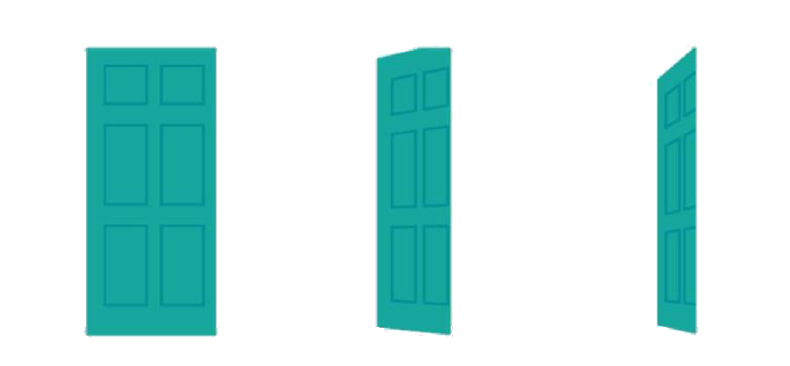
BÀI 4.20 – MÉP TRÊN CỬA RA VÀO (SGK TR.87)
VẬN DỤNG
4.20. Dù cửa ra vào được mở ở vị trí nào thì mép trên của cửa luôn song song với một mặt phẳng cố định. Đó là mặt phẳng nào? Giải thích.
Mặt sàn nhà. Mép trên song song với mép dưới (cửa hình chữ nhật); mép dưới nằm sát, song song với sàn, mép trên không nằm trong sàn nên mép trên song song với sàn.
Bài 12. Đường thẳng và mặt phẳng song song – Toán 11 23
Notes:
3'. Mở cửa lớp minh hoạ. Click 1 (theo SGV). Giao nhiệm vụ nhóm 'Song song quanh em'.

Slide 24
TRÒ CHƠI: RUNG CHUÔNG VÀNG
TRÒ CHƠI
🔔 Luật chơi
Mỗi bạn một bảng con – viết đáp án khi hết giờ.
Câu nhiều lựa chọn: ghi A, B, C hoặc D (30 giây).
Câu Đúng/Sai: ghi Đ hoặc S cho từng ý (60 giây).
Câu trả lời ngắn, thực tế: ghi một số (60 giây).
Sai: rời sàn thi. Bạn trụ lại cuối cùng rung chuông vàng!
Bài 12. Đường thẳng và mặt phẳng song song – Toán 11 24
Notes:
Mỗi HS một bảng con. Mỗi câu 30 giây (Đ/S, trả lời ngắn, thực tế: 60 giây). Sai rời sàn thi; có thể 'cứu trợ' 1 lần. Cấu trúc 8 câu theo đề thi từ 2025: nhiều lựa chọn, Đúng/Sai, trả lời ngắn, thực tế. Đáp án đã kiểm tra bằng Python.

Slide 25
RUNG CHUÔNG VÀNG – CÂU 1 – BIẾT
TRÒ CHƠI
Đường thẳng $d$ song song với mặt phẳng $\left(α\right)$ nếu
A. $d$ nằm trong $\left(α\right)$
A. $d$ nằm trong $\left(α\right)$ ✘
B. $d$ và $\left(α\right)$ có đúng một điểm chung
B. $d$ và $\left(α\right)$ có đúng một điểm chung ✘
C. $d$ và $\left(α\right)$ không có điểm chung
C. $d$ và $\left(α\right)$ không có điểm chung ✔
D. $d$ song song với một đường thẳng bất kì
D. $d$ song song với một đường thẳng bất kì ✘
Đáp án C. Theo định nghĩa.
Bài 12. Đường thẳng và mặt phẳng song song – Toán 11 25
Notes:
30 giây. HS giơ thẻ A/B/C/D. Click 1: đáp án C (xanh), phương án sai (đỏ). Theo định nghĩa. Nhiễu D: quên điều kiện đường thẳng đó nằm trong $(\alpha)$ và $d\not\subset (\alpha)$.

Slide 26
RUNG CHUÔNG VÀNG – CÂU 2 – HIỂU
TRÒ CHƠI
Tứ diện $ABCD$; $M, N$ là trung điểm của $AC, AD$. Đường thẳng $MN$
A. cắt $\left(BCD\right)$
A. cắt $\left(BCD\right)$ ✘
B. song song với $\left(BCD\right)$
B. song song với $\left(BCD\right)$ ✔
C. nằm trong $\left(BCD\right)$
C. nằm trong $\left(BCD\right)$ ✘
D. chéo với $\left(BCD\right)$
D. chéo với $\left(BCD\right)$ ✘
Đáp án B. $MN∥CD⊂(BCD)$ và $MN⊄(BCD)$.
Bài 12. Đường thẳng và mặt phẳng song song – Toán 11 26
Notes:
30 giây. HS giơ thẻ A/B/C/D. Click 1: đáp án B (xanh), phương án sai (đỏ). MN CD⊂ (BCD) và MN⊂ (BCD). Nhiễu D: 'chéo' chỉ dùng cho hai đường thẳng.

Slide 27
RUNG CHUÔNG VÀNG – CÂU 3 – HIỂU
TRÒ CHƠI
Hình chóp $S.ABCD$ đáy hình bình hành. Đường thẳng $AB$ song song với mặt phẳng
A. $\left(SBC\right)$
A. $\left(SBC\right)$ ✘
B. $\left(SAD\right)$
B. $\left(SAD\right)$ ✘
C. $\left(SCD\right)$
C. $\left(SCD\right)$ ✔
D. $\left(SAC\right)$
D. $\left(SAC\right)$ ✘
Đáp án C. $AB∥CD⊂(SCD)$, $AB⊄(SCD)$.
Bài 12. Đường thẳng và mặt phẳng song song – Toán 11 27
Notes:
30 giây. HS giơ thẻ A/B/C/D. Click 1: đáp án C (xanh), phương án sai (đỏ). AB CD⊂ (SCD), AB⊂ (SCD). Nhiễu A, B, D: các mặt phẳng này chứa A hoặc B.

Slide 28
RUNG CHUÔNG VÀNG – CÂU 4 – VẬN DỤNG
TRÒ CHƠI
Cho $a∥(P)$; mặt phẳng $\left(Q\right)$ chứa $a$ cắt $\left(P\right)$ theo giao tuyến $b$. Khi đó
A. $b$ cắt $a$
A. $b$ cắt $a$ ✘
B. $b$ chéo $a$
B. $b$ chéo $a$ ✘
C. $b$ trùng $a$
C. $b$ trùng $a$ ✘
D. $b∥a$
D. $b∥a$ ✔
Đáp án D. Tính chất của đường thẳng song song với mặt phẳng.
Bài 12. Đường thẳng và mặt phẳng song song – Toán 11 28
Notes:
30 giây. HS giơ thẻ A/B/C/D. Click 1: đáp án D (xanh), phương án sai (đỏ). Tính chất của đường thẳng song song với mặt phẳng. Nhiễu B: a, b cùng nằm trong (Q) nên không chéo nhau.

Slide 29
RUNG CHUÔNG VÀNG – CÂU 5 – ĐÚNG/SAI
TRÒ CHƠI
Một thợ xây ở Vĩnh Thạnh xây tường rào, căng dây nhợ dọc theo cạnh các viên gạch dẫn (cùng độ cao) để làm chuẩn.
a) Dây nhợ song song với cạnh trên của hàng gạch dẫn.
ĐÚNG
b) Dây nhợ song song với mặt đất.
ĐÚNG
c) Dây song song với mặt đất thì song song với mọi đường thẳng trên mặt đất.
SAI (có thể chéo nhau)
d) Mép trên cửa ra vào luôn song song với mặt sàn.
ĐÚNG
Bài 12. Đường thẳng và mặt phẳng song song – Toán 11 29
Notes:
60 giây. Click 1–4: Đ – Đ – S – Đ (KHBD Câu 7). Đáp án: Đ – Đ – S – Đ.

Slide 30
RUNG CHUÔNG VÀNG – CÂU 6 – HIỂU
TRÒ CHƠI
Hình hộp chữ nhật $ABCD.A^{′}B^{′}C^{′}D^{′}$ có bao nhiêu cạnh song song với mặt phẳng $\left(ABCD\right)$?
Đáp số: 4. $A^{′}B^{′}, B^{′}C^{′}, C^{′}D^{′}, D^{′}A^{′}$. Sai thường gặp: đếm cả 4 cạnh đáy (chúng nằm trong $\left(ABCD\right)$).
Bài 12. Đường thẳng và mặt phẳng song song – Toán 11 30
Notes:
60 giây. Đã kiểm tra bằng toạ độ. Đáp số: 4. A'B', B'C', C'D', D'A'. Sai thường gặp: đếm cả 4 cạnh đáy (chúng nằm trong (ABCD)).

Slide 31
RUNG CHUÔNG VÀNG – CÂU 7 – VẬN DỤNG
TRÒ CHƠI
Hình hộp chữ nhật $ABCD.A^{′}B^{′}C^{′}D^{′}$ có bao nhiêu mặt phẳng chứa các mặt của hình hộp song song với đường thẳng $AB$?
Đáp số: 2. $\left(CDD^{′}C^{′}\right)$ và $\left(A^{′}B^{′}C^{′}D^{′}\right)$; $AB$ nằm trong $\left(ABCD\right)$, $\left(ABB^{′}A^{′}\right)$; cắt hai mặt còn lại. Sai thường gặp: đếm cả mặt chứa $AB$.
Bài 12. Đường thẳng và mặt phẳng song song – Toán 11 31
Notes:
60 giây. Đã kiểm tra bằng toạ độ. Đáp số: 2. (CDD'C') và (A'B'C'D'); AB nằm trong (ABCD), (ABB'A'); cắt hai mặt còn lại. Sai thường gặp: đếm cả mặt chứa AB.

Slide 32
RUNG CHUÔNG VÀNG – CÂU 8 – VẬN DỤNG
TRÒ CHƠI
Khung thành mini có xà ngang dài 3 m, hai cột dọc cao 2 m (SGK tr.84). Tổng chiều dài (mét) các thanh song song với mặt đất là bao nhiêu?
Đáp số: 3. Chỉ xà ngang song song với mặt đất; hai cột dọc cắt mặt đất. Sai thường gặp: cộng cả cột ($3+2+2=7$).
Bài 12. Đường thẳng và mặt phẳng song song – Toán 11 32
Notes:
60 giây. Đáp số: 3. Chỉ xà ngang song song với mặt đất; hai cột dọc cắt mặt đất. Sai thường gặp: cộng cả cột (3+2+2 = 7).

Slide 33

CỦNG CỐ TRỰC TUYẾN – NHIỆM VỤ VỀ NHÀ
TỔNG KẾT
Bài củng cố trực tuyến – quét mã QR hoặc mở đường link:
https://trangtu66.github.io/Taode_thi_online/cc_bai12_t11.html
Nhiệm vụ về nhà:
Hoàn thành Bài tập 4.16 – 4.20.
Nhóm “Song song quanh em”: chụp 5 hình ảnh đường thẳng song song với mặt phẳng (giàn tiêu, mái che, lan can…), chỉ rõ đường thẳng nằm trong mặt phẳng song song với nó; nộp kèm Nhật ký sử dụng AI.
Đọc trước Bài 13. Hai mặt phẳng song song (SGK tr.88).
▶ MỞ BÀI CỦNG CỐ
Bài 12. Đường thẳng và mặt phẳng song song – Toán 11 33
Notes:
3'. HS quét QR làm bài củng cố online ở nhà. Đáp án chỉ mở khi GV cho phép.

Slide 34
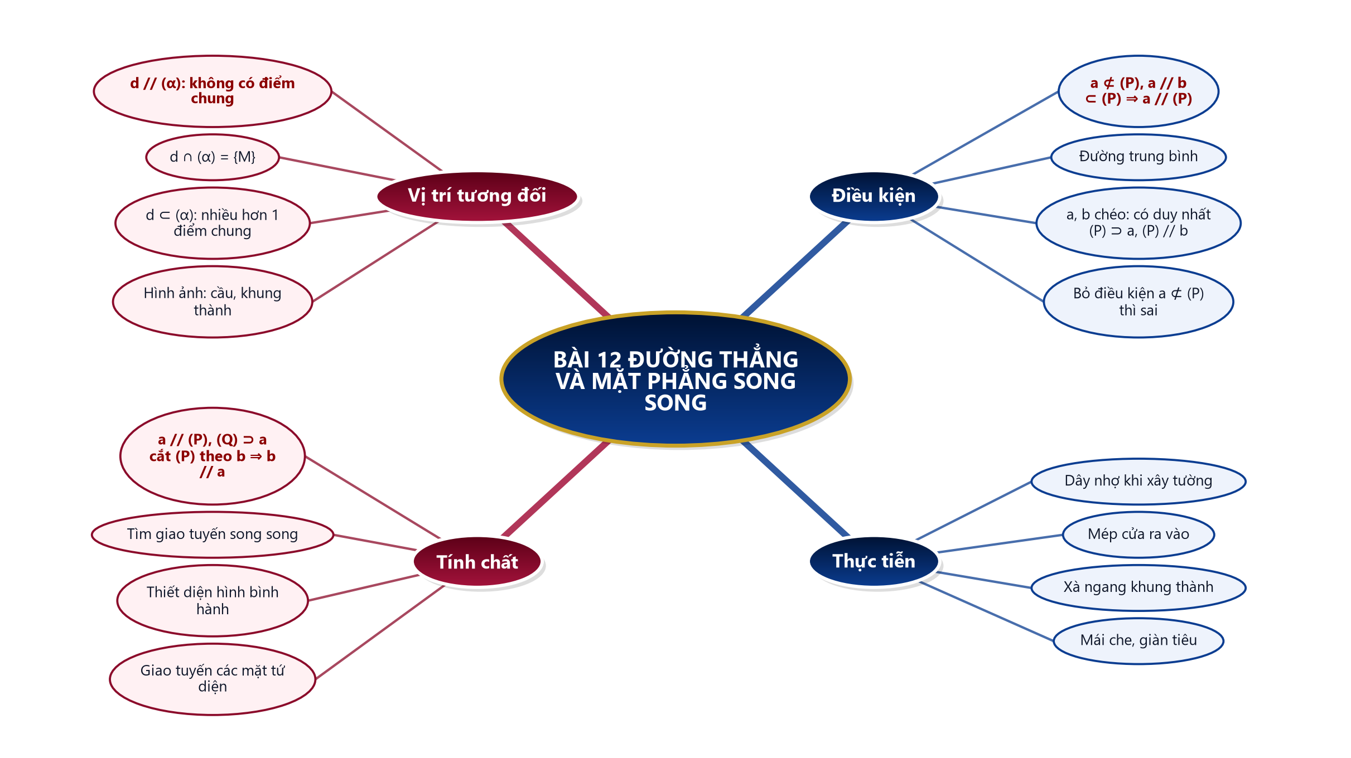
SƠ ĐỒ TƯ DUY – BÀI 12
TỔNG KẾT
Bài 12. Đường thẳng và mặt phẳng song song – Toán 11 34
Notes:
3'. HS nhìn sơ đồ, nêu lại từng nhánh theo thứ tự các mục của bài; GV gọi HS yếu nêu nhánh kiến thức, HS khá nêu nhánh sai lầm thường gặp.

Slide 35
PHỤ LỤC 1 – SAI LẦM THƯỜNG GẶP
DÀNH CHO GV
Quên điều kiện $a⊄(P)$ khi dùng điều kiện song song.
Kết luận $d∥(P)$ vì $d$ không cắt một đường thẳng nào đó của $\left(P\right)$.
Dựng giao tuyến không song song với đường thẳng đã cho (Ví dụ 4, Bài 4.19).
Dùng từ 'chéo nhau' cho đường thẳng và mặt phẳng.
Bài 12. Đường thẳng và mặt phẳng song song – Toán 11 35
Notes:
Slide ẩn – chỉ GV xem khi chuẩn bị.

Slide 36
PHỤ LỤC 2 – PHÂN HOÁ, DỰ PHÒNG
DÀNH CHO GV
HS cần hỗ trợ: tấm bìa, que tính; HĐ1 – HĐ3, Ví dụ 1, 2, Bài 4.16 – 4.18.
HS khá, giỏi: Ví dụ 4, Luyện tập 4, Bài 4.19; dựng thiết diện bằng GeoGebra 3D.
Mất điện/mạng: KHBD in, Phiếu học tập; mô hình bìa, que tre thay video; trò chơi dùng bảng con.
Bài 12. Đường thẳng và mặt phẳng song song – Toán 11 36
Notes:
Slide ẩn – chỉ GV xem khi chuẩn bị.

